Slide 1
Карта детства – демонстрация работы
Акимова Светлана, 11/2-РПО-24/1

Slide 2
Актуальность проблемы
Большинство родителей имеют трудности с поиском дополнительного образования для детей. Причиной этому могут быть следующие факторы:
отсутствие единой базы организаций;
сложность поиска по определенным параметрам;
недостаточная информация о найденных организациях;
недостоверные источники о кружках в интернете.

Slide 3
Решение
Для комфортного поиска и выбора дополнительного образования было предложение о разработке web-приложения для клиентов, способное на:
хранение единой базы данных организаций;
фильтрацию по определенным условиям;
поддержку визуализации через карту;
адаптацию под различные устройства.

Slide 4
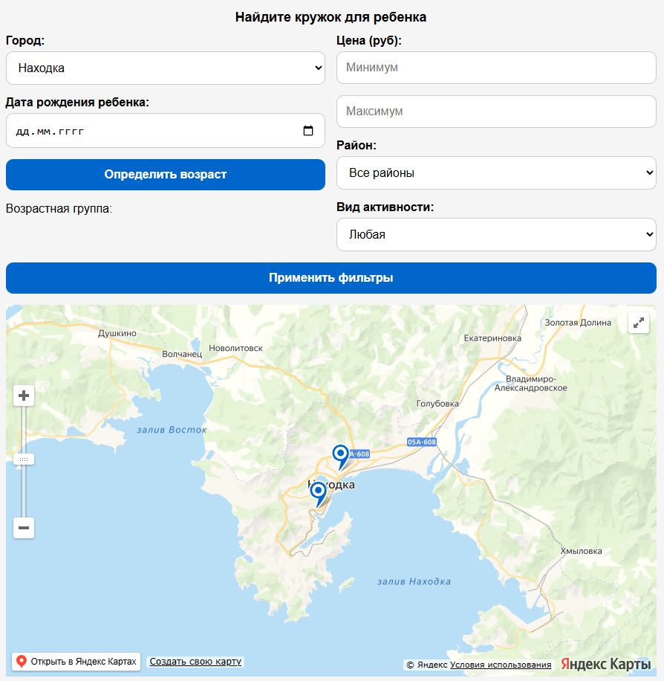
Интерфейс приложения
В приложении можно взаимодействовать с такими элементами, как карта с метками организаций, калькулятор для определения возрастного диапазона, текстовые вводы для цены, выпадающие списки выбора города, района, вида активности, и кнопки вызова функций для работы с приложением.

Slide 5
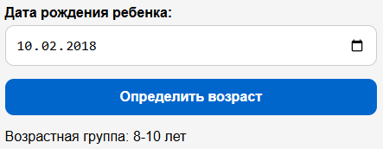
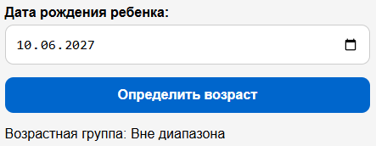
Подсчет возраста
При помощи календаря можно выбрать дату рождения ребенка. Присутствует обработка исключений при несуществующем возрастном диапазоне. При выборе города карта обновляется и показывает его центр.

Slide 6
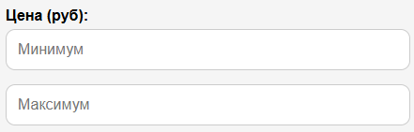
Фильтрация: ввод цены
Пользователь имеет право фильтровать организации по цене с помощью ввода минимальной или максимальной цены в рублях. Минимальное значение для каждого ввода равно нулю.

Slide 7
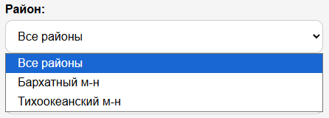
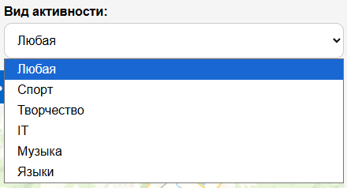
Фильтрация: выпадающие списки
Выпадающий список видов активности состоит из нескольких категорий. Список в районами пополняется наряду с выбранным городом.

Slide 8
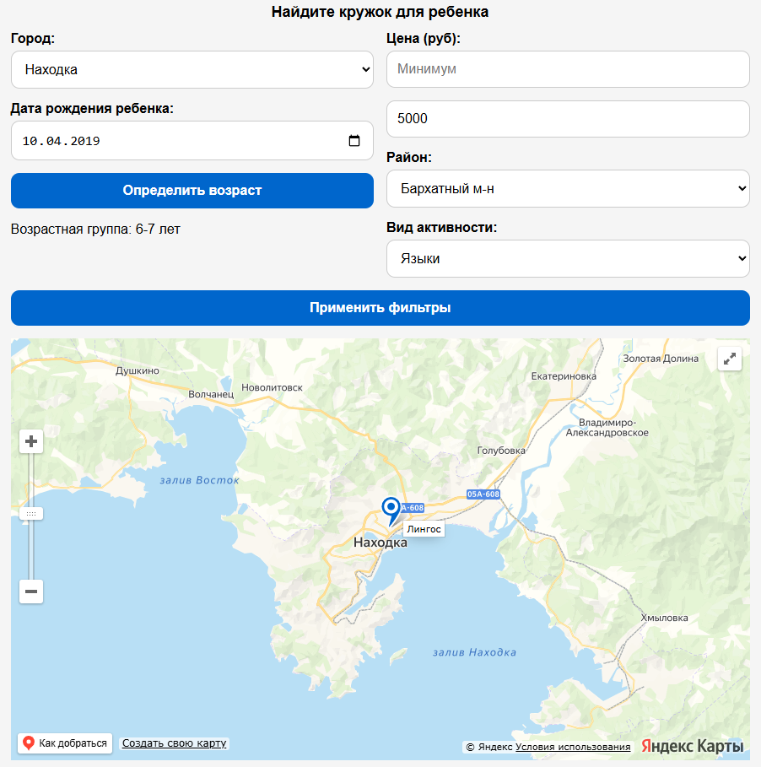
Демонстрация работы
Можно применять несколько фильтров одновременно. В итоге был найден один кружок (на данный момент). При наведении на метку (в десктоп-версии) можно увидеть «подсказку» с названием организации.

Slide 9
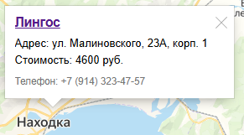
Карточка организации
При нажатии на метку можно увидеть информацию об организации – название, ссылка (при наличии), адрес, стоимость и телофон.

Slide 10

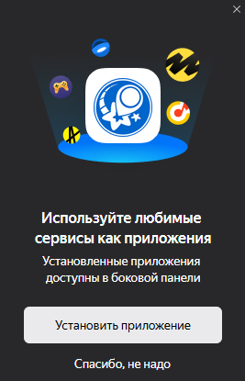
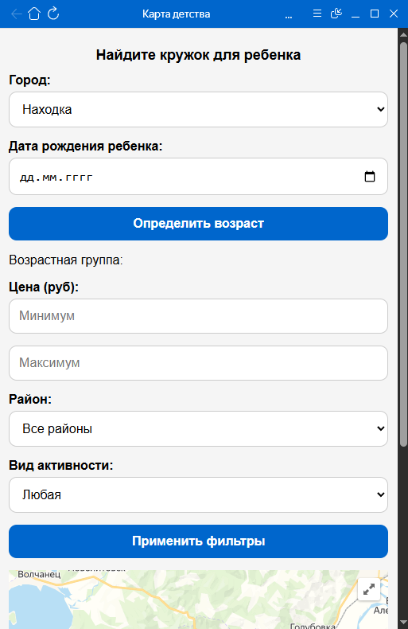
Поддержка PWA
Данное приложение предоставляет работу в оффлайн режиме с помощью скачивания через кнопку установки сайта или настройки через браузер.

Slide 11
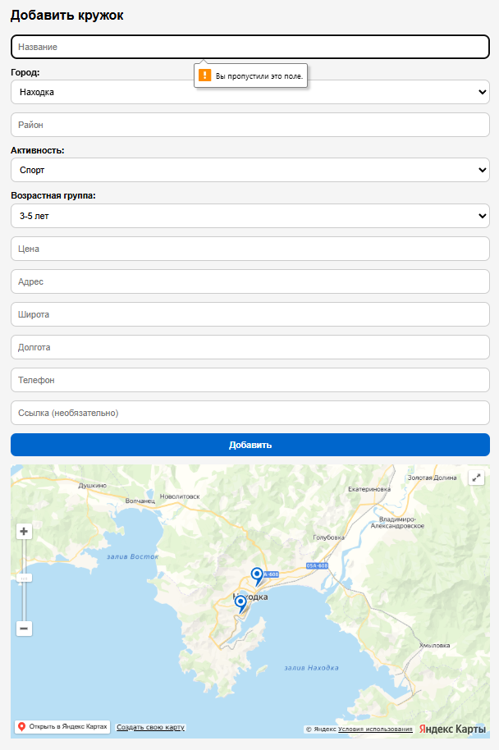
Панель администратора
Приватная страница для добавления кружков, имеющая в себе карту для отображения меток, поля для заполнения информации о кружке и кнопка подтверждения.

Slide 12
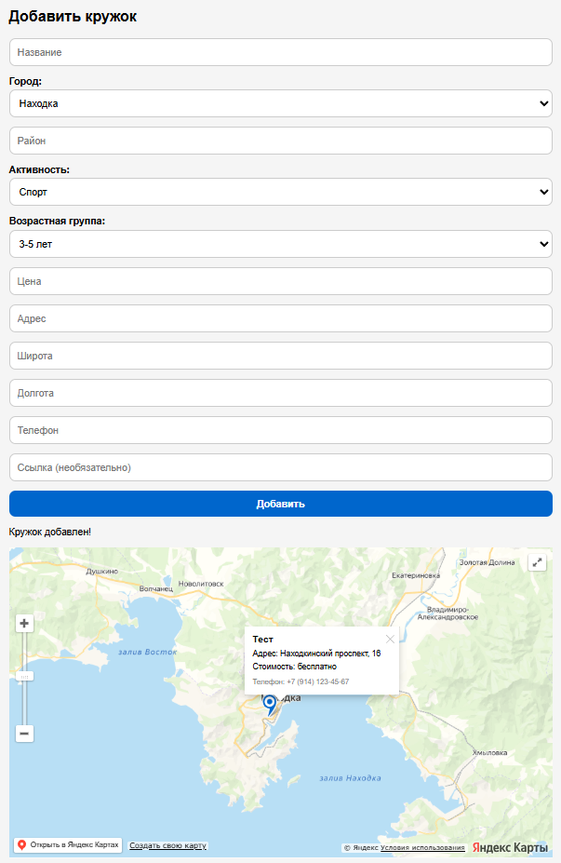
Демонстрация создания кружка
Панель без проблем добавляет новый кружок на карту и обновляет карту для показа метки.

